Slide 1


Counter Strejk
Eine Präsentation von Tobias Weiß

Slide 2
Projektfortschritt
Zwischenstand April
Hand Animationen
Gun-Script
Objekt Interaktionen
Mai
Gegner
Map
API
Endstand Juni
Multiplayer
Player Shop
Vielleicht interaktivere Map

Slide 3
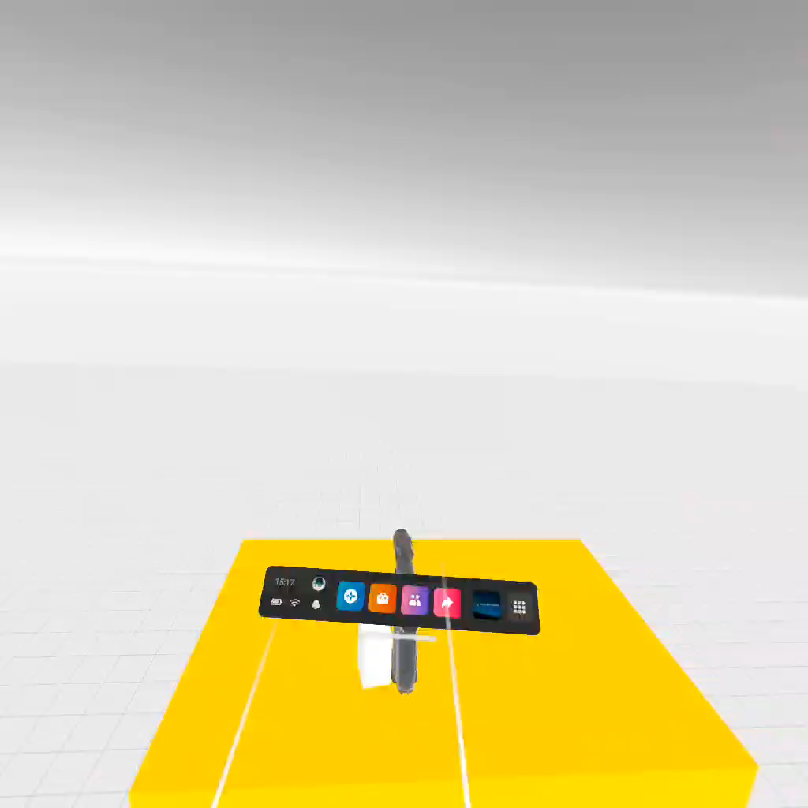
Animationen der Hände

Slide 4
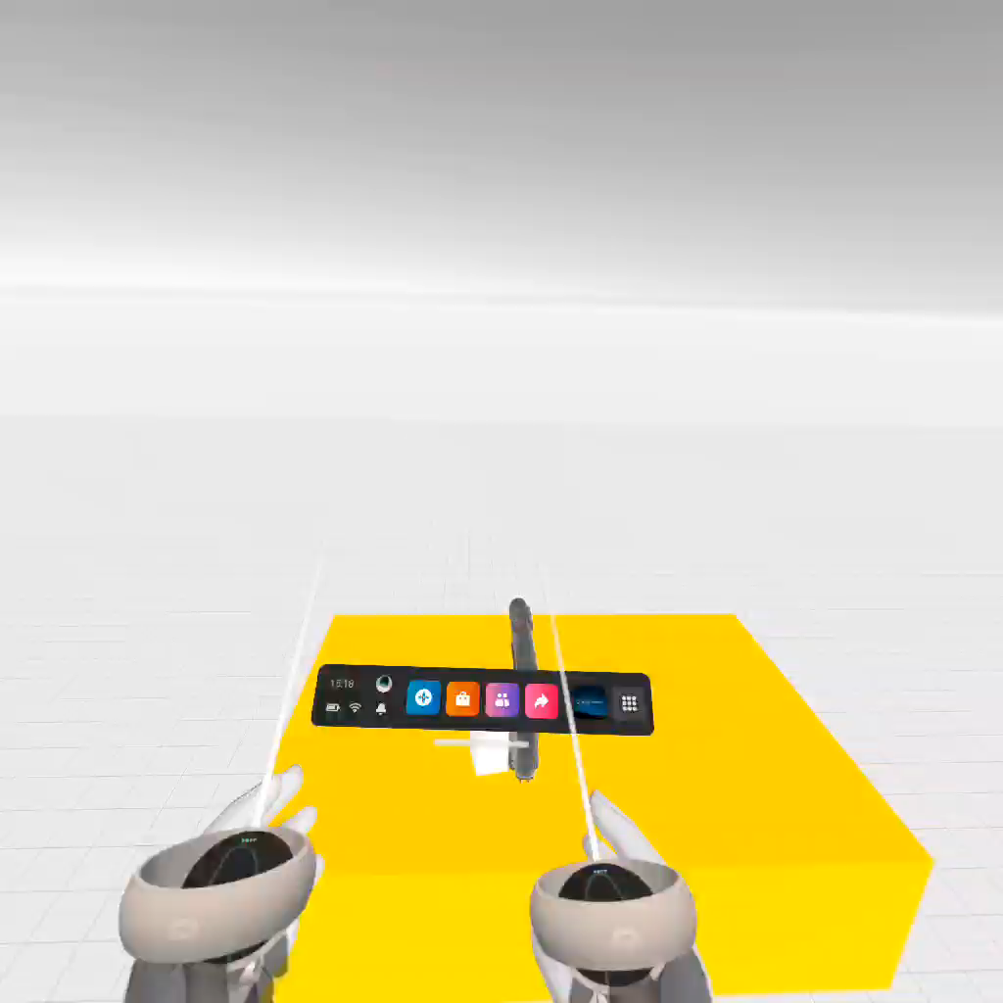
Objekt-Interaktionen

Slide 5
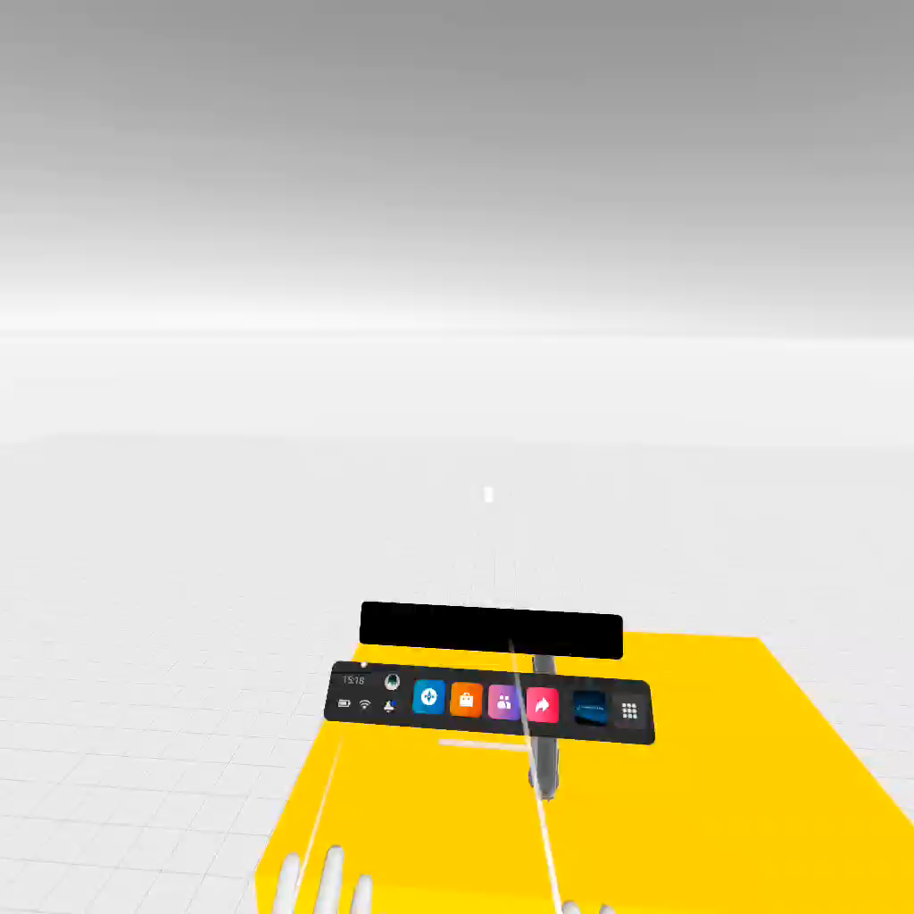
Schießen mit einer Waffe

Slide 6
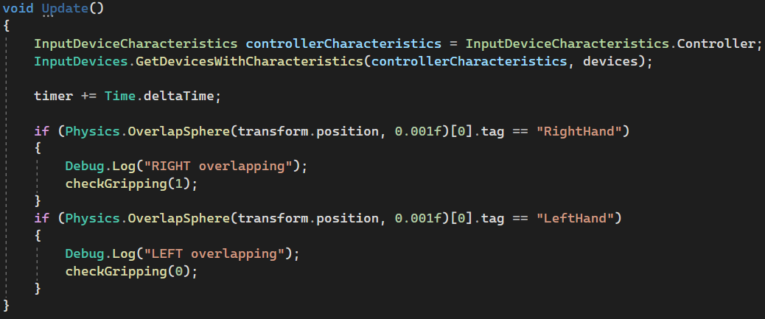
Update() in Gun-script

Slide 7
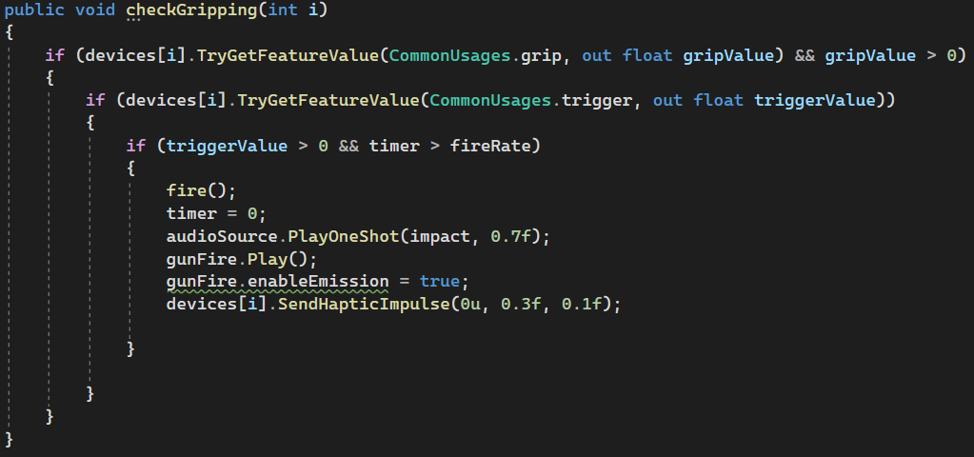
checkGripping() in Gun-script

Slide 8
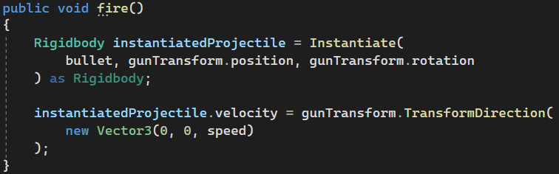
fire() in Gun-script

Slide 9
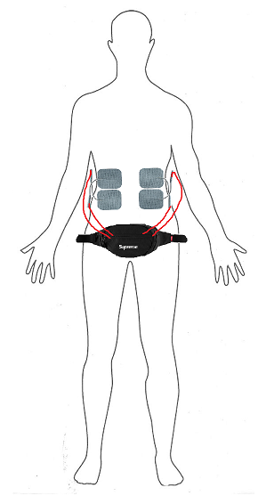
API
Force-Feedback durch TENS-Unit
Platzierung der 2 Elektroden-Paare am Körper
Webserver auf einem Arduino
Über Webrequests der schock
Intensität abhängig vom Schaden

